Slide 1
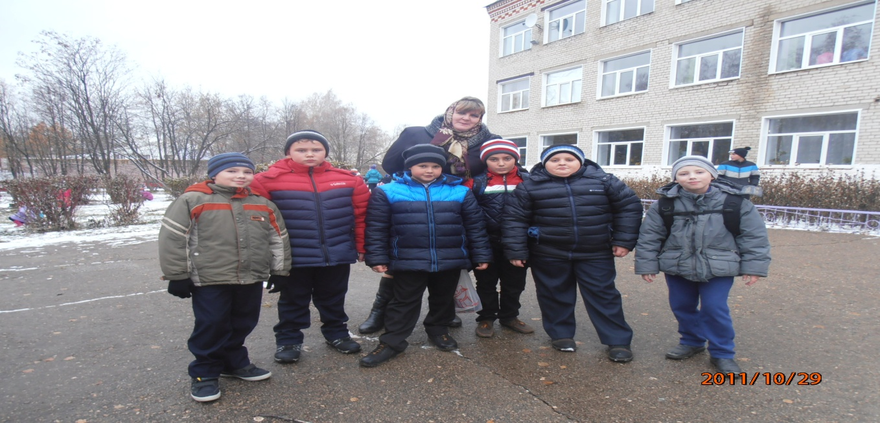
«Надо любить то, что вы делаете,
надо делать то, что вы любите».
Рэй Брэдбери

Slide 2
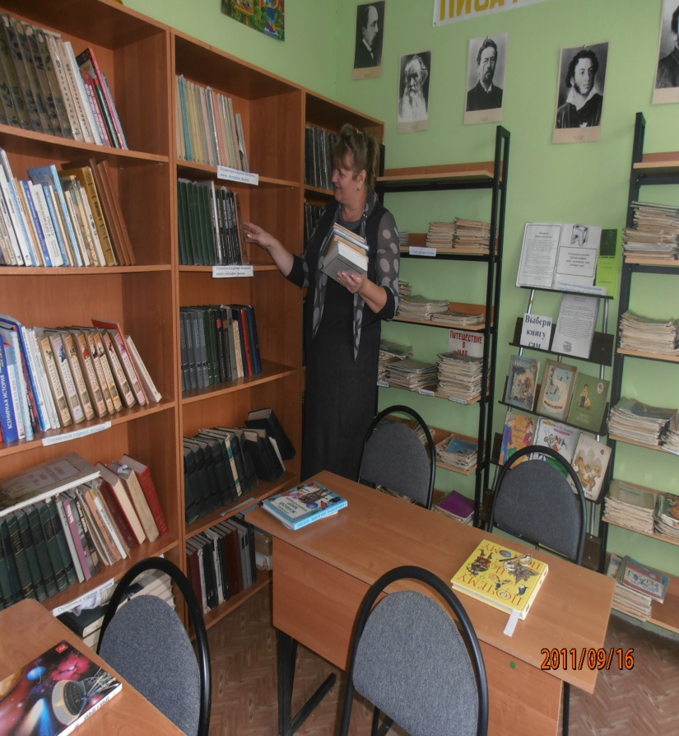
Чернова
Елена
Евгеньевна
Учитель начальных классов
МБОУ
« Княгининская
средняя школа №1»

Slide 3
Общие сведения
Образование высшее
1) В 1988 году закончила Лукояновское педагогическое училище по специальности «Преподавание в начальных классах общеобразовательной школы»;
2) В 2003 году закончила Нижегородский коммерческий институт по спкциальности «Юриспруденция»
Общий трудовой стаж - 27год
Место работы
Муниципальное бюджетное образовательное учреждение «Княгининская средняя школа № 1»

Slide 4
Курсы повышения квалификации
2012 год - «Информационно-коммуникативные технологии в образовательном процессе», ФГБОУ ВПО «Арзамасский государственный педагогический институт им. А. П. Гайдара»
2014 год - «Основы религиозных культур и светской этики: содержание и методика преподавания», «Нижегородский институт развития образования»
2015 год – «Теория и методика преподавания в начальной школе в условиях реализации ФГОС», «Нижегородский институт развития образования»

Slide 5
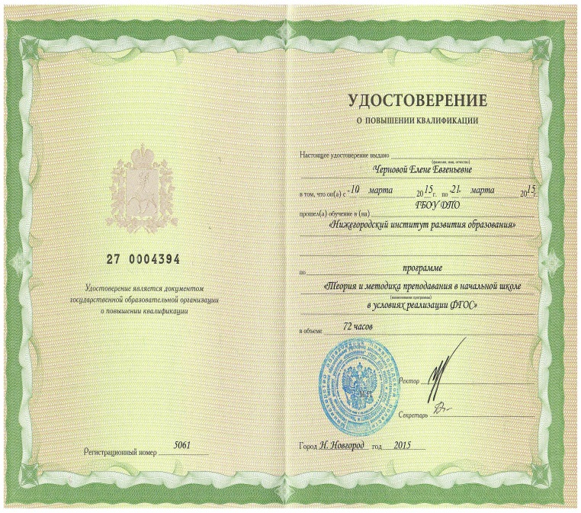
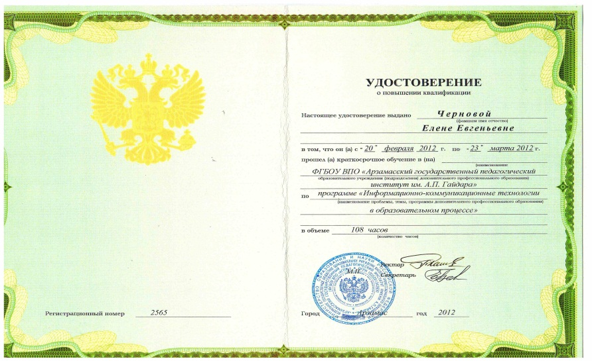
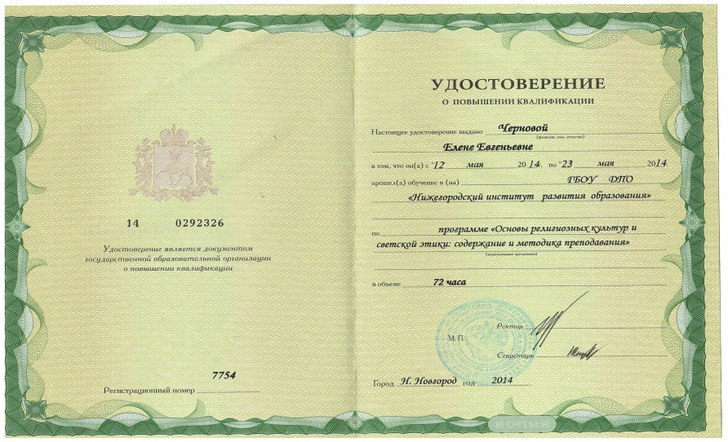
Курсы повышения квалификации

Slide 6
Муниципальные грамоты, благодарственные письма
2008 год - Почётной Грамотой за подготовку победителя районной олимпиады по русскому языку,
2012 год - Грамотой за подготовку призеров районной олимпиады по русскому языку среди учащихся 4-х классов ,
2008 год - Почётной грамотой за активное участие в методической работе района,
2013 год – Грамотой за подготовку призера районной научно-практической конференции «Первые шаги в науку»,
2014 год - Грамотой за подготовку победителя районной научно-практической конференции «первые шаги в науку»,
2015 год – Почётной грамотой за достигнутые успехи в области образования и плодотворный труд

Slide 7

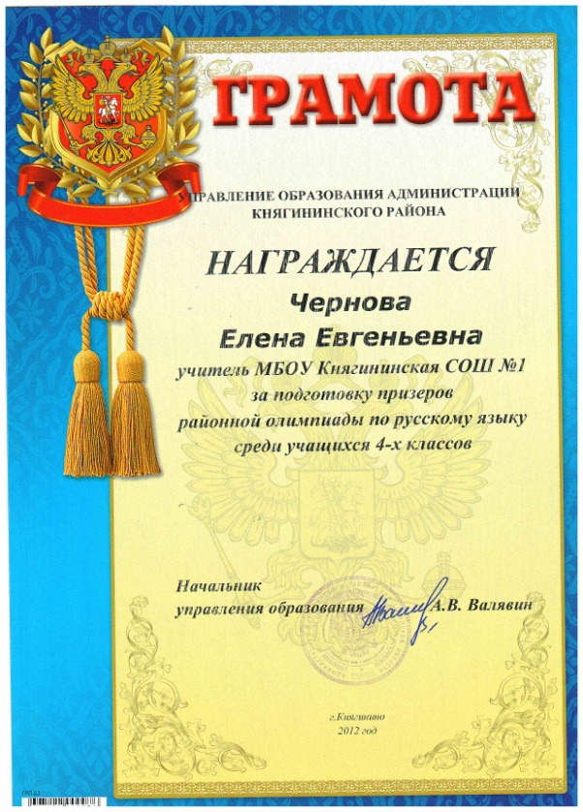

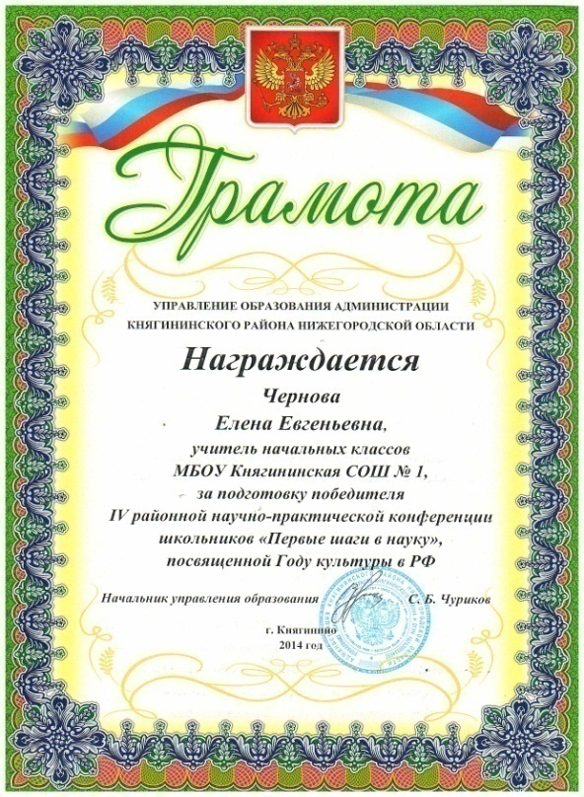
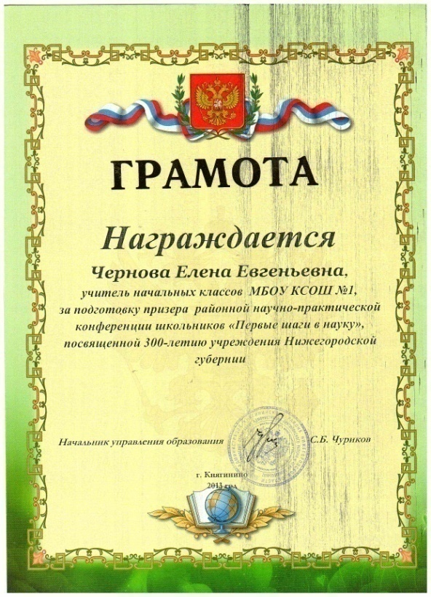
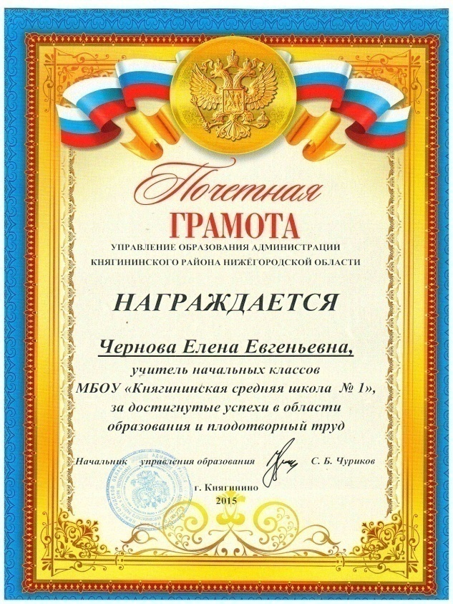

Slide 8




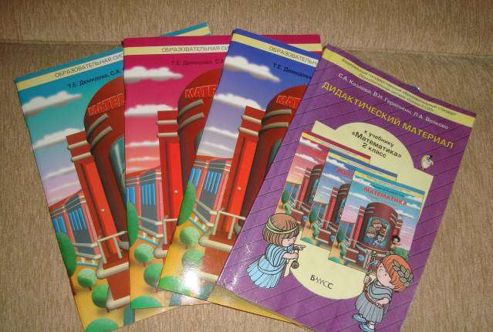










Учебно-методический комплекс

Slide 9
Основная цель работы:
Повышение качества знаний за счет введения активных методов обучения использования различных педагогических технологий.
Основные задачи деятельности учителя:
Используемые педагогические технологии:
Развитие познавательных интересов учащихся;
Формирование навыков здорового образа жизни путем использования здоровьесберегающих технологий;
Формировать навыки критического мышления;
Совершенствование системы индивидуального и дифференцированного подхода к обучению и воспитанию учащихся;
Формирование единого коллектива.
здоровьесберегающие технологии;
информационно-коммуникативные технологии;
гуманно-личностная технология;
личностно-ориентированное обучение;
игровые педагогические технологии;
технология проектного обучения;
педагогика сотрудничества;
технологии проблемного обучения;
система инновационной оценки «Портфолио»;
технология развивающего обучения;
технологии критического мышления;
технология коллективного - творческого воспитания

Slide 10
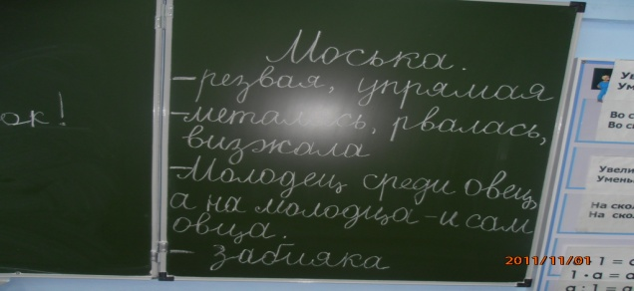
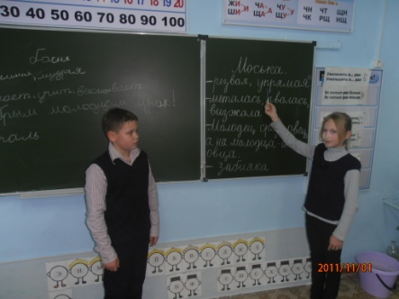
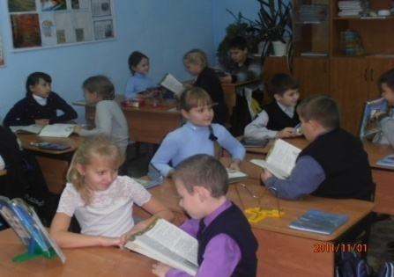
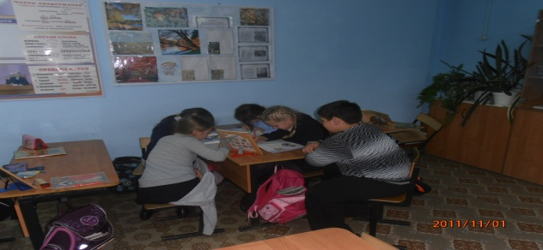
Демонстрация опыта работы
ИСПОЛЬЗОВАНИЕ ТЕХНОЛОГИЙ
КРИТИЧЕСКОГО МЫШЛЕНИЯ В
УЧЕБНОМ ПРОЦЕССЕ

Slide 11
Показатель качества знаний
Показатель | Учебный год | 2011/2012 | 2013/2014 | 2014/2015
 | кол-во учащихся | 23 | 25 | 24
процент учащихся, освоивших учебные программы по преподаваемому предмету на «4» и «5», от общего количества обучаемых | класс | 4 кл. | 2 кл. | 3 кл.
 | русский язык | 65% | 80% | 83%
 | математика | 69% | 88% | 95%
 | литературное чтение | 69% | 76% | 79%
 | окружающий мир | 69% | 80% | 83%
 | технология | 100% | 96% | 100%
 | изобразительное иск | 95% | 100% | 100%
 | музыка | 100% | 100% | 100%

Slide 12

Персональный сайт
С целью повышения
профессионального мастерства и
распространения собственного
педагогического опыта создала
персональный сайт учителя
начальных классов в социальной
сети работников образования
infourok.ru

Slide 13
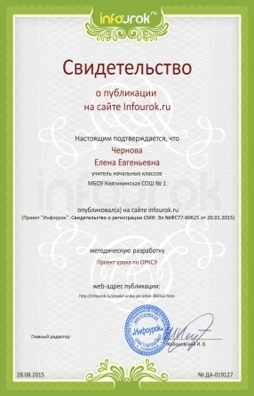
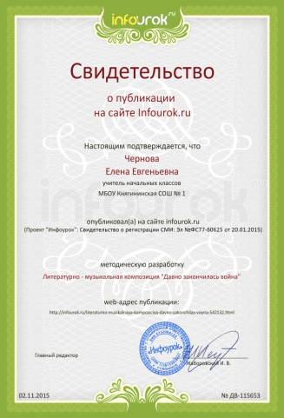
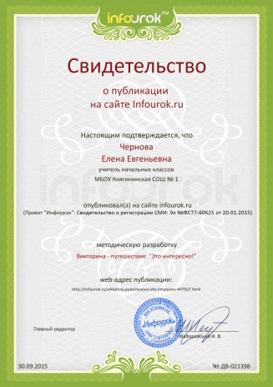
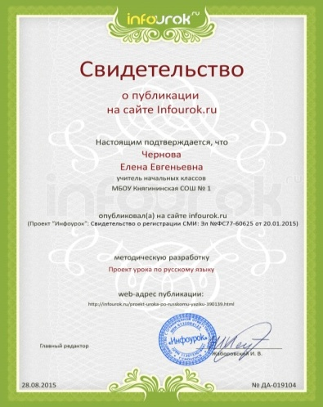
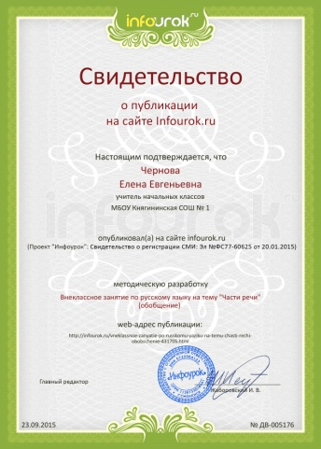
Публикации
На сайте infourok.ru
Проект урока русскому языку 3 класс.
Рабочая программа по русскому языку 4 класс «Школа 2100»
Научно-исследовательская работа «Обыкновенное чудо-соль»
Презентация к научно-исследовательской работе «Обыкновенное чудо-соль»
Литературно-музыкальная композиция «Давно закончилась война»

Slide 14
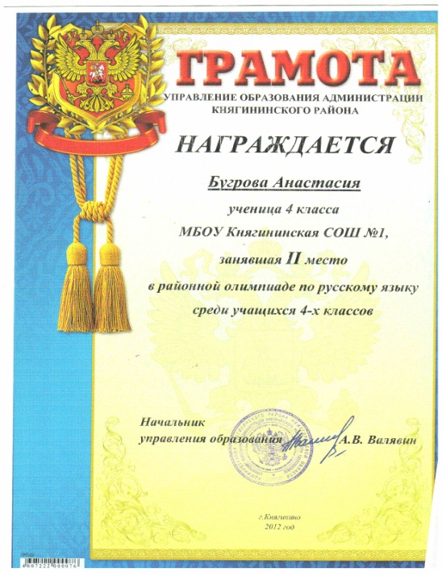
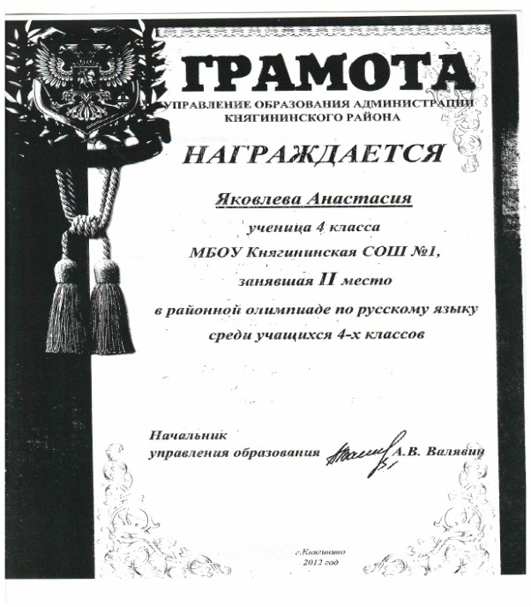
Участие в предметных олимпиадах
2011-2012 уч. г.
2 место в районной олимпиаде по русскому языку
Бугрова Ан. ( 4 класс) Яковлева Ан. (4 класс)

Slide 15
Методическая работа
Общешкольное родительское собрание | «Пути повышения качества начального и дошкольного образования»
РМО учителей начальных классов | «Самоанализ урока, ориентированного на формирование УУД»
Руководитель ШМО | Приказ №148/а от о1.09.12.
Открытый урок по математике | «Закрепление пройденного»
ШМО | «План работы ШМО на 2012-2013 учебный год» Протокол № 1 от 10.09.12
ШМО | «Школьные трудности периода адаптации первоклассников» Протокол № 2 от 12.11.12.
ШМО | Анализ контрольных работ за 1 полугодие. Протокол № 3 от 10.01.13.
ШМО | Отчет о проведении недели начальных классов. Протокол № 4 от 26.03.13.
ШМО | «Использование технологий проблемного обучения в начальной школе» Протокол № 5 от 28.05.13

Slide 16
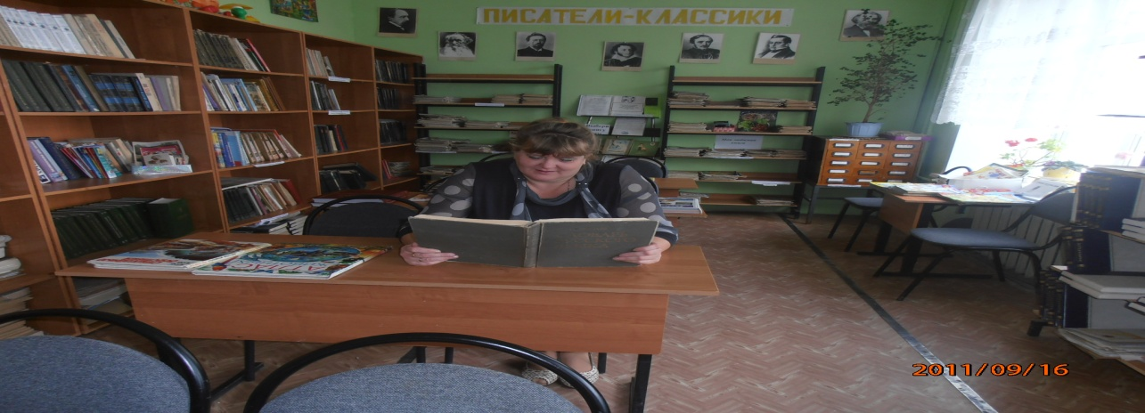
Методическая работа
ШМО | Анализ работы за 2012 – 2013 учебный год. Протокол № 1 от 03.09.13
ШМО | «Технологии проблемного обучения в начальных классах» Протокол № 2 от 05.11.13.
ШМО | «Формирование ключевых компетенций, как способ развития познавательной активности младших школьников» Протокол № 4 от 24.03.15.
ШМО | «Использование технологии развития критического мышления» Протокол № 1 от 04. 09.15

Slide 17
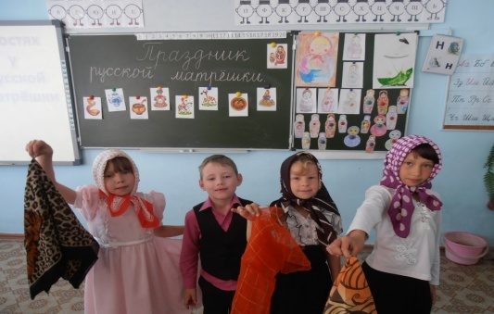
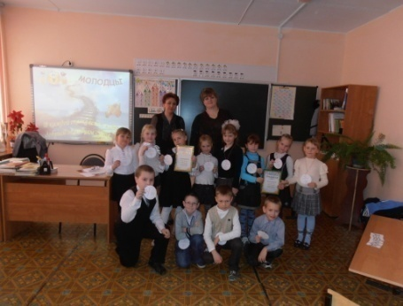
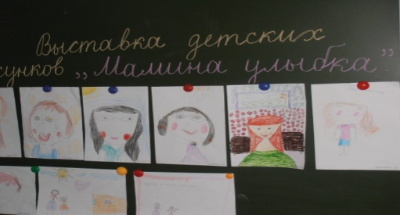
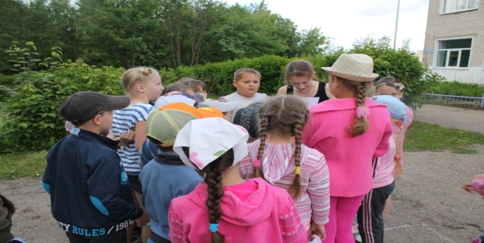
Внеурочная деятельность как общекультурное развитие личности младшего школьника
Вовлечённость учащихся класса
во внеурочную деятельность
на базе школы
Проведение
предметных недель
Внеклассные мероприятия
«Мы – нижегородцы!»
Конкурс рисунков «Мамина улыбка»
КВН «По дорогам сказок»
«Подвижные игры»

Slide 18
Достижения учащихся
2013 год – Панасенко В. - 3 место в районной научно-практической конференции «Первые шаги в науку» ,
2014 год – Низовцева Яна -1 место в районной научно-практической конференции «Первые шаги в науку» ,
2013 год – Воронова Н.- участница областного конкурса детского творчества «Оранжевое солнце»,
2013 год – Воронова Н. -лауреат 2 степени, Ершов М.4 лауреат
3 степени зонального художественного конкурса «Красота божьего мира»,
2015 год - Панасенко В. –участница районного рождественского конкурса детского творчества «Вифлеемская звезда»,
2014 год – Панасенко В. – 2 место в викторине «Княгинино в годы Первой мировой войны» и др.

Slide 19
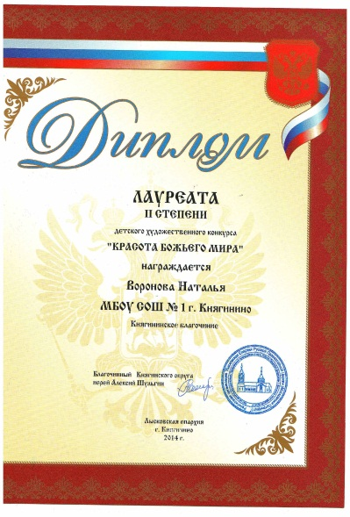

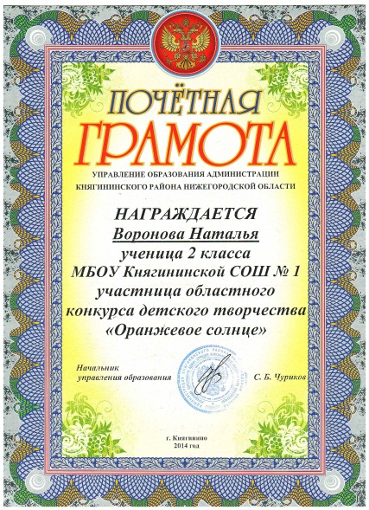
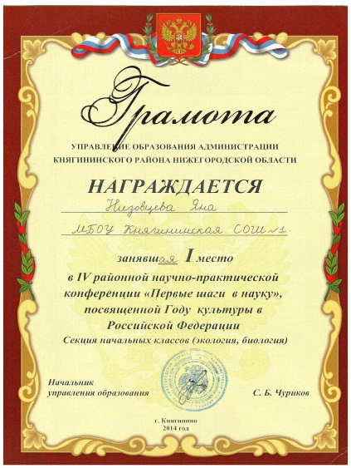


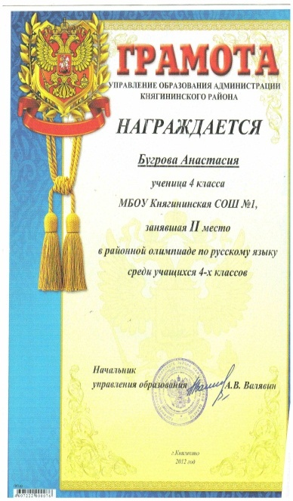

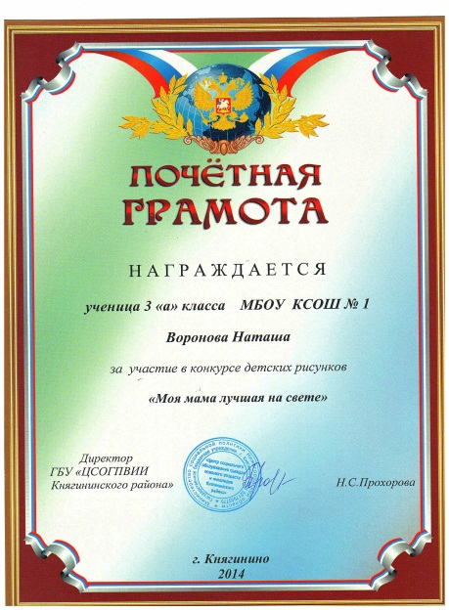
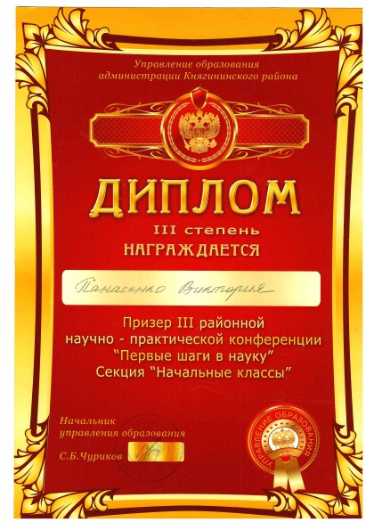
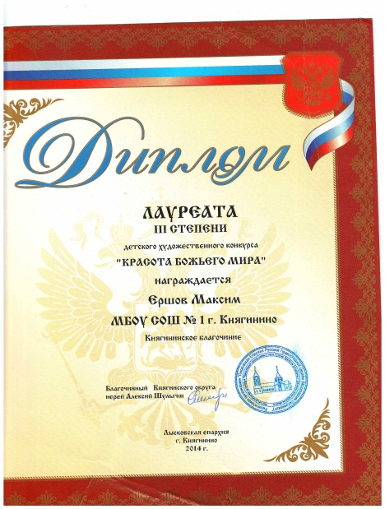
Результативность участия обучающихся в конкурсах

Slide 20
ФОРМЫ
РАБОТЫ
С РОДИТЕЛЯМИ
.
ФОРМЫ ПРОВЕДЕНИЯ РОДИТЕЛЬС КИХ
СОБРАНИЙ
совместное проведение праздников
индивидуальные собеседования с родителями
работа с родительским комитетом
родительские собрания
собрания-практикумы
собрания-диспуты
«круглые столы»
вечера вопросов и ответов
встречи с администрацией, учителями-предметниками

Slide 21
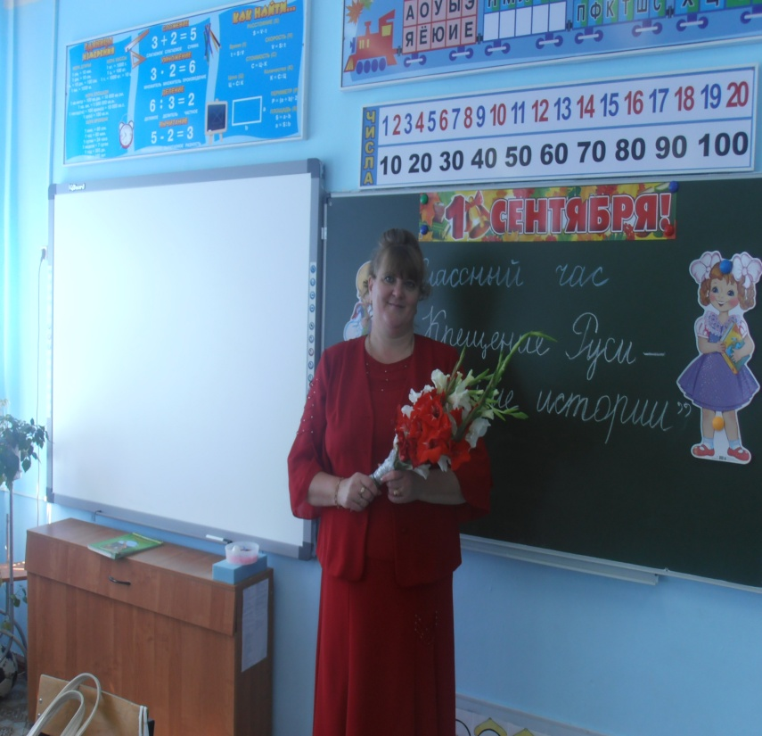
Спасибо за внимание!
.
Я учитель Княгининской школы.
Жизнь не мыслю без детей,
Без уроков, педсоветов,
Без кружков и без идей.
Научить детей учиться,
Рассуждать и размышлять,
Не стоять, а вверх стремиться,
О душе не забывать…
Миновало четверть века,
Как сою я у доски…
Этим я вполне довольна:
Жизнь моя – ученики!

